Slide 1
Нур-Султан – центр современной архитектуры
Русский язык. 3 класс

Slide 2

Сегодня на уроке
Вы будете:
использовать в речи тематическую лексику в различных контекстах ;
различать текст-повествование/описание;
продолжите учиться подбирать признаки к предметам по цвету, форме, величине, материалу по заданной теме.

Slide 3
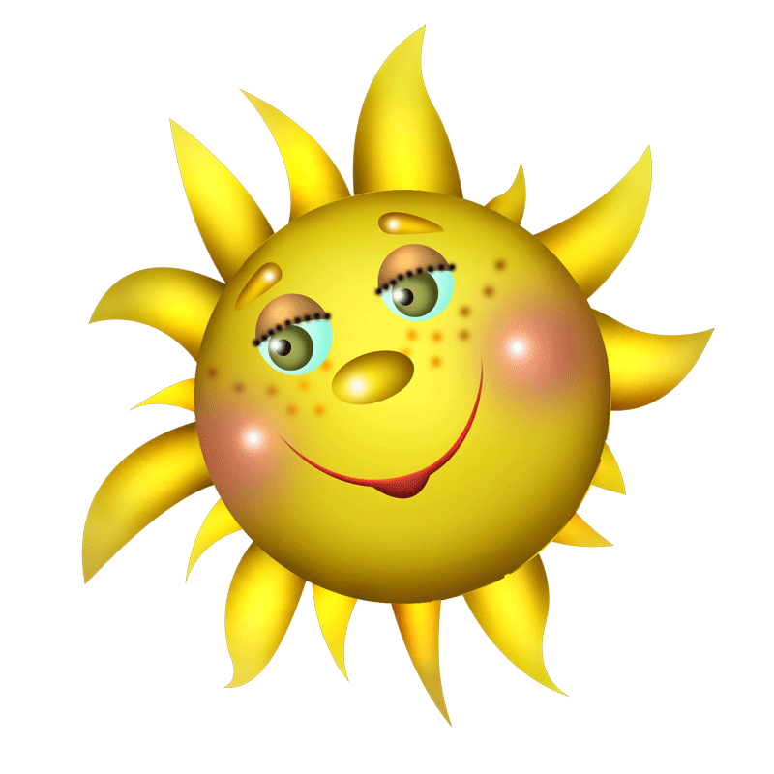

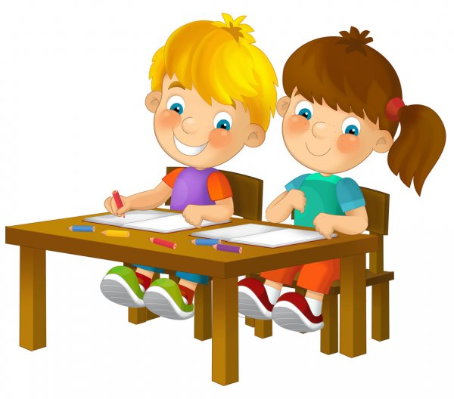
Постарайтесь всё понять,
Всё запомнить, рассказать.
Постарайтесь – не ленитесь.
А для начала – улыбнитесь!

Slide 4
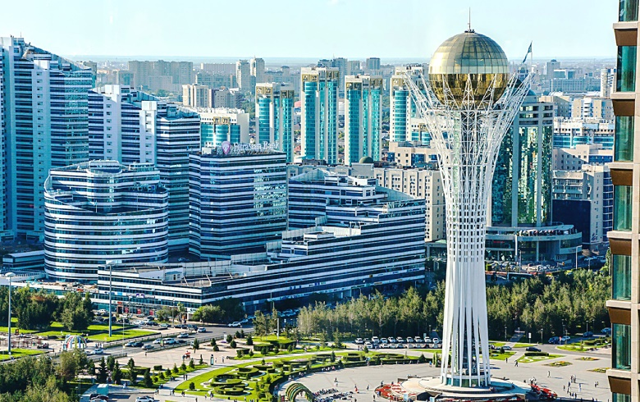
Прочитайте
Нур-Султан – это гордость казахов и всех народов Казахстана. Этот город стал одним из лучших на планете. Он поражает всех своей красотой и неповторимой архитектурой. Основателем и главным архитектором Нур-Султана является Первый Президент – Нурсултан Абишевич Назарбаев. Нур-Султан имеет почётное звание «Город мира».

Slide 5

Словарная работа
Поражает

Slide 6
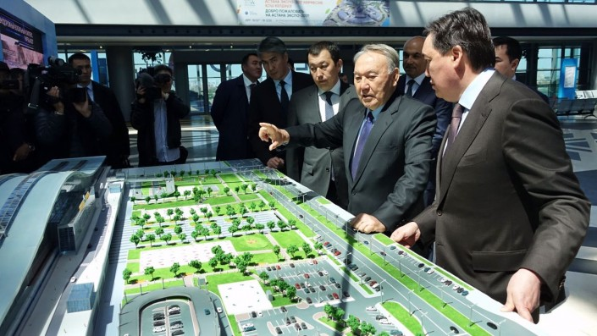
Словарная работа
Основатель

Slide 7
Ответьте на вопросы
Кто главный основатель и архитектор
города Нур-Султан?
Нур-Султан – это гордость казахов и всех народов Казахстана. Этот город стал одним из лучших на планете. Он поражает всех своей красотой и неповторимой архитектурой. Основателем и главным архитектором Нур-Султана является Первый Президент – Нурсултан Абишевич Назарбаев. Нур-Султан имеет почётное звание «Город мира».

Slide 8
Ответьте на вопросы
Кто главный основатель и архитектор
города Нур-Султан?
Нур-Султан – это гордость казахов и всех народов Казахстана. Этот город стал одним из лучших на планете. Он поражает всех своей красотой и неповторимой архитектурой. Основателем и главным архитектором Нур-Султана является Первый Президент – Нурсултан Абишевич Назарбаев. Нур-Султан имеет почётное звание «Город мира».

Slide 9
Ответьте на вопросы
2) Чем поражает всех город Нур-Султан?
Нур-Султан – это гордость казахов и всех народов Казахстана. Этот город стал одним из лучших на планете. Он поражает всех своей красотой и неповторимой архитектурой. Основателем и главным архитектором Нур-Султана является Первый Президент – Нурсултан Абишевич Назарбаев. Нур-Султан имеет почётное звание «Город мира».

Slide 10
Ответьте на вопросы
2) Чем поражает всех город Нур-Султан?
Нур-Султан – это гордость казахов и всех народов Казахстана. Этот город стал одним из лучших на планете. Он поражает всех своей красотой и неповторимой архитектурой. Основателем и главным архитектором Нур-Султана является Первый Президент – Нурсултан Абишевич Назарбаев. Нур-Султан имеет почётное звание «Город мира».

Slide 11
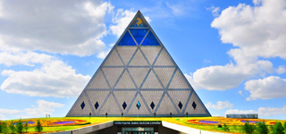
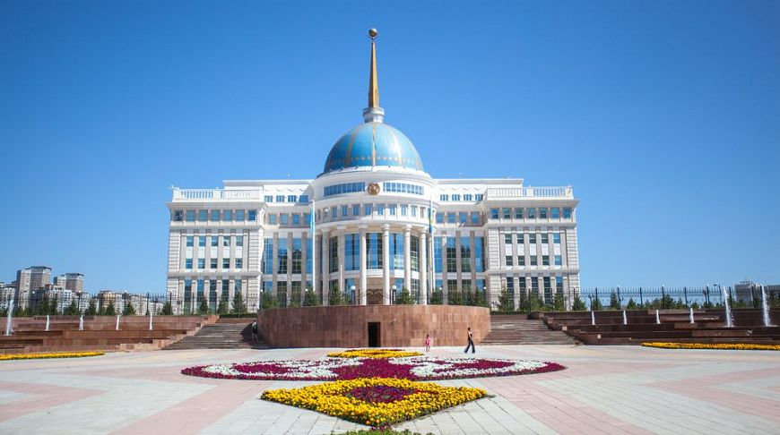
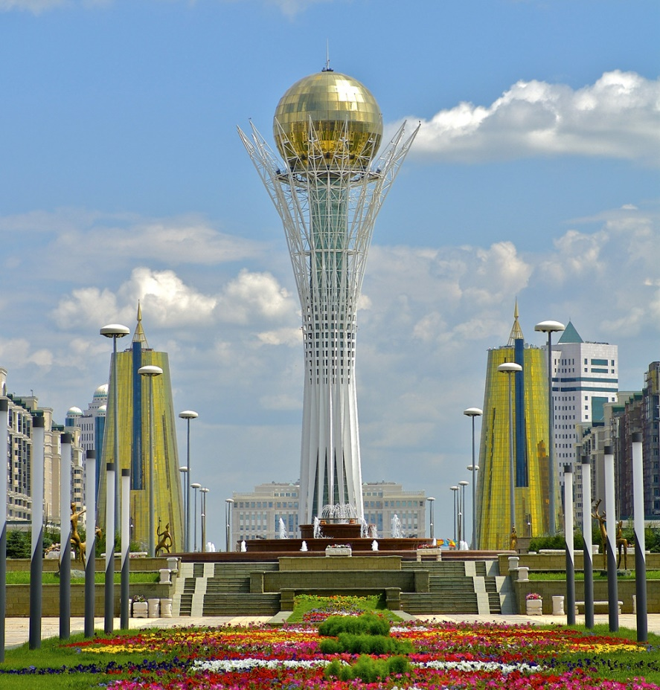
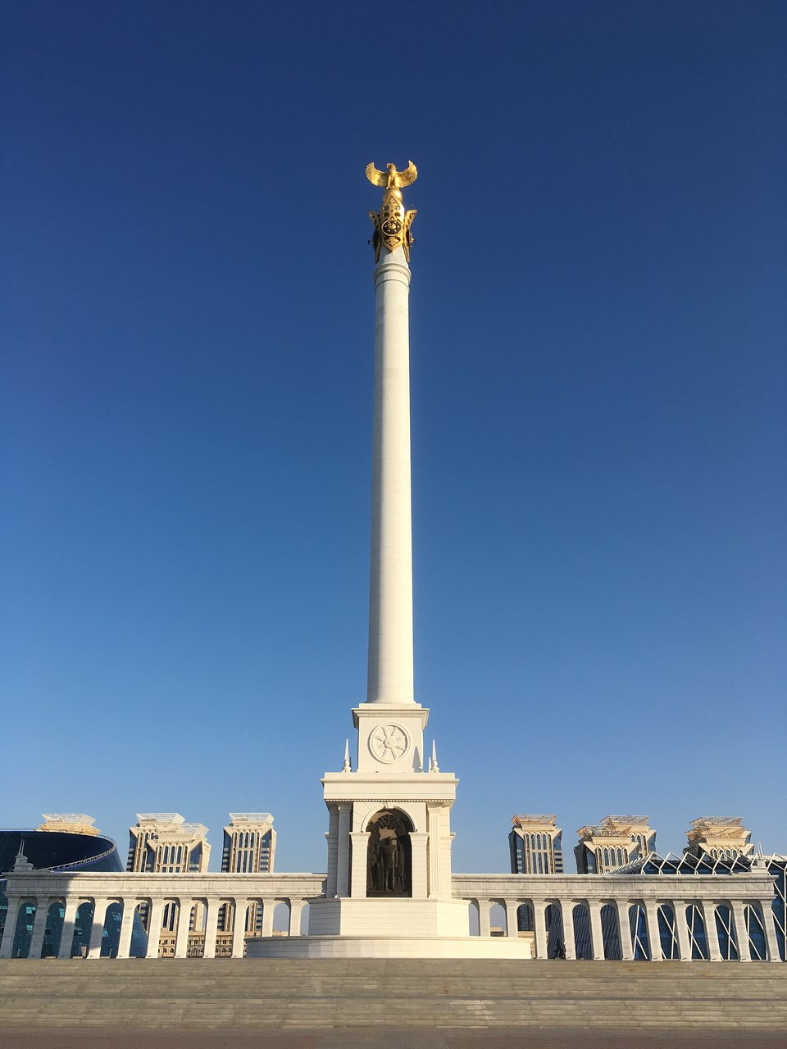

Slide 12
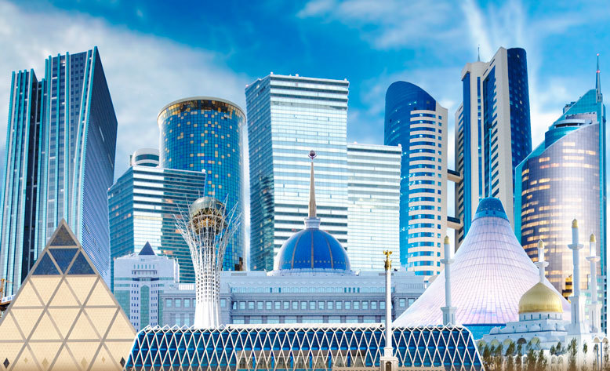
Какой это текст?
Описание
Повествование

Slide 13
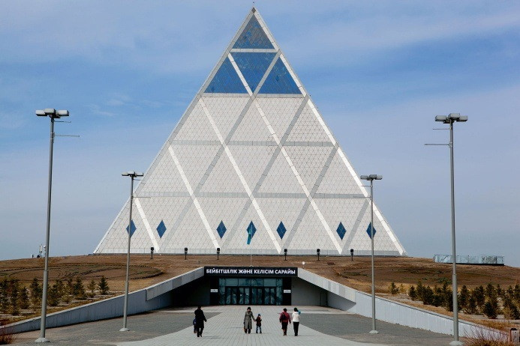
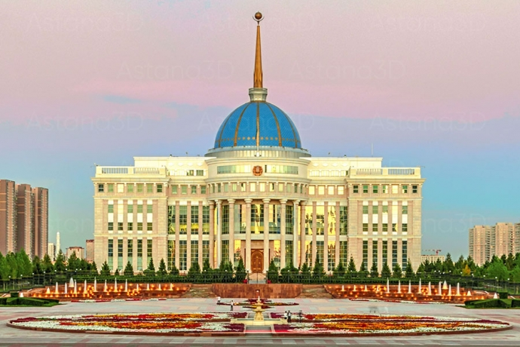
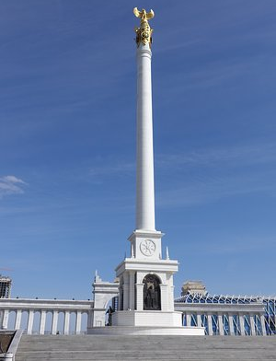
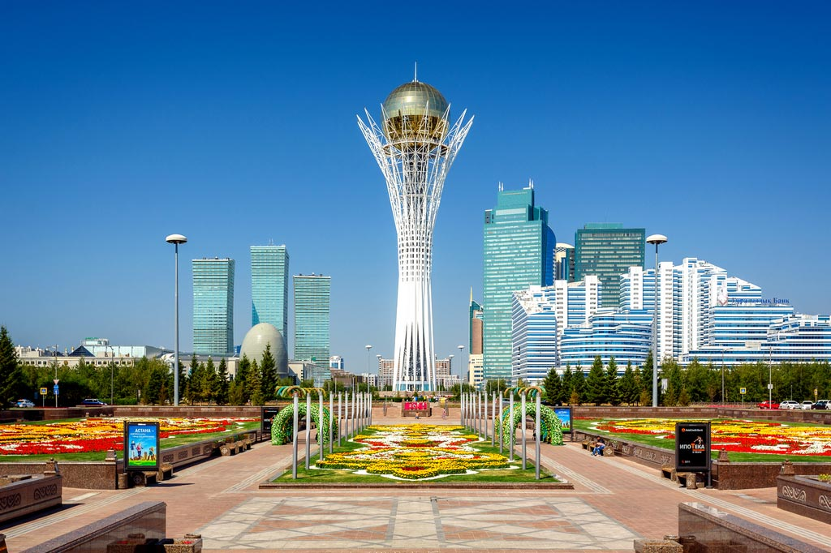
Дворец Мира и Согласия
Акорда
Байтерек
Монумент «Қазақ елі»

Slide 14
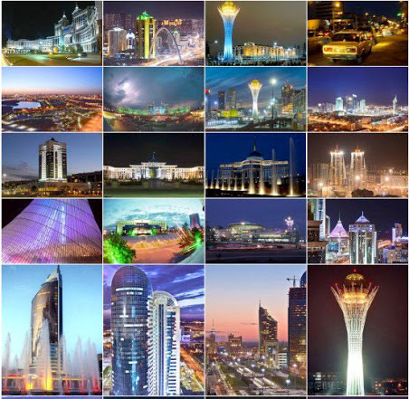
Найдите соответствие
Дворец Мира и Согласия
Акорда
Байтерек
Монумент «Қазақ елі»
Белое здание с голубым куполом.
Высокая башня с золотым шаром.
Высокая белоснежная колонна.
Огромное сооружение в виде пирамиды.

Slide 15
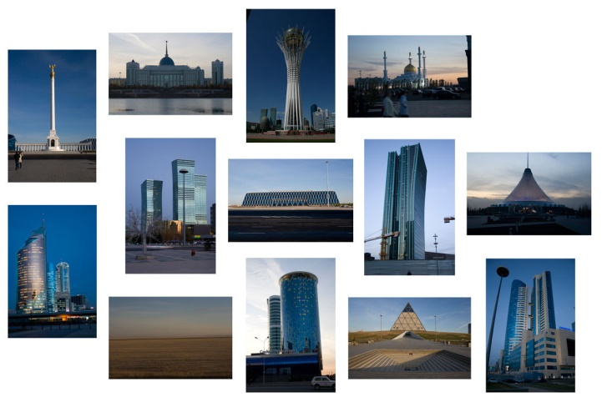
Найдите соответствие
Дворец Мира и Согласия -
Акорда
Байтерек
Монумент «Қазақ елі»
Огромное сооружение в виде пирамиды.
Белое здание с голубым куполом.
Высокая башня с золотым шаром.
Высокая белоснежная колонна.

Slide 16
Найдите соответствие
Дворец Мира и Согласия -
Акорда -
Байтерек
Монумент «Қазақ елі»
огромное сооружение в виде пирамиды.
белое здание с голубым куполом.
Высокая башня с золотым шаром.
Высокая белоснежная колонна.

Slide 17

Найдите соответствие
Дворец Мира и Согласия -
Акорда -
Байтерек -
Монумент «Қазақ елі» -
огромное сооружение в виде пирамиды.
белое здание с голубым куполом.
высокая башня с золотым шаром.
высокая белоснежная
колонна.

Slide 18
Найдите признак по величине
Дворец Мира и Согласия -
Акорда -
Байтерек -
Монумент «Қазақ елі» -
сооружение в виде пирамиды.
огромное
белое здание с голубым куполом.
башня с золотым шаром.
высокая
белоснежная
колонна.
высокая

Slide 19
Найдите признак по цвету
Дворец Мира и Согласия -
Акорда -
Байтерек -
Монумент «Қазақ елі» -
сооружение в виде пирамиды.
огромное
здание с куполом.
белое
голубым
башня с шаром.
высокая
золотым
колонна.
высокая
белоснежная

Slide 20
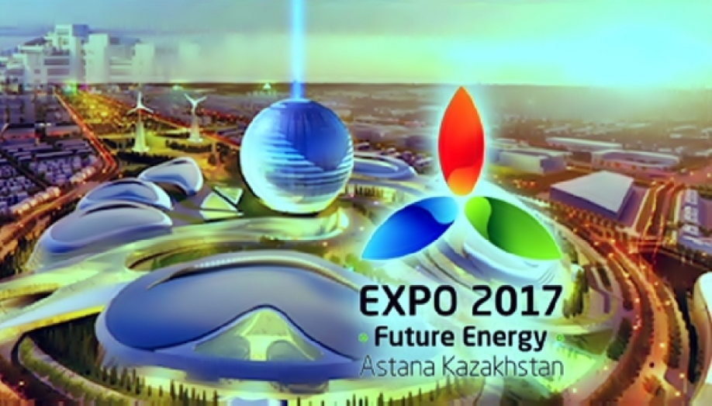

Slide 21

Составьте текст
В Нур-Султане проходила международная выставка ЭКСПО-2017.
Она называлась «Энергия
будущего».
Главным архитектурным сооружением был
гигантский шар.
О Нур-Султане узнал весь мир.
Я горжусь своей страной!
1) Выставка, Нур-Султане, в, проходила,
международная, ЭКСПО-2017
2) Она, «Энергия будущего»,называлась
3) Шар, главным, гигантский, сооружением, был, архитектурным
4) Нур-Султане, о, мир, весь, узнал
5) Страной, горжусь, своей, я

Slide 22
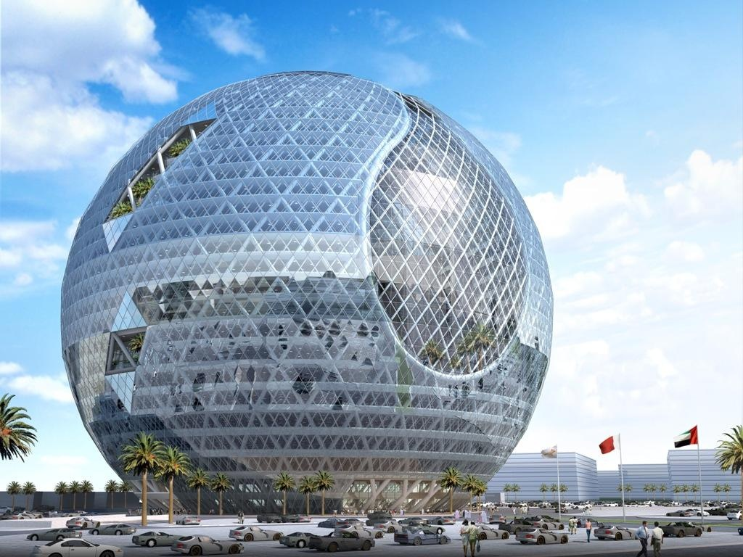
Составьте словосочетания со словом ШАР
Интересный, гигантский, современный, уникальный, стеклянный, круглый, прозрачный.
Гигантский шар
Круглый шар
Прозрачный шар
Стеклянный шар

Slide 23


